Slide 1


实现与编码
基于微信开发者工具的飞翔小鸟游戏开发
G17组：
周诚信
陈 骁
李以昕
Notes:
[-婷婷]旗舰店https://[-婷婷]

Slide 2
A:游戏逻辑和排行榜
B:商城和角色模块
C:好友邮箱和管理员模块
分工
设计
实现
测试
A:陈骁
B:李以昕
C:周诚信
A:周诚信
B:陈骁
C:李以昕
A:李以昕
B:周诚信
C:陈骁

Slide 3



第一章
代码风格约定
·
第四章
代码清单
·
第五章
项目
第二章
软件展示
·
·
第三章
软件演示
·
第六章
其他
·

Slide 4

第一章
代码风格约定

Slide 5

变量命名规则
1
项目程序中所使用的变量应该使用变量含义的英文全拼，同时首字母应该大写，例如表示金币的变量应该命名为Gold,不能够使用G来简单代替
2
项目程序中所使用的变量名中如果包含两个以上的单词，单词之间应该使用下划线区分，例如表示玩家昵称的变量名应该使用User_Name而不是UserName
3
项目程序中不能够使用简单的单个单词的变量名称，例如n,m,i,j等等

Slide 6
变量命名规则
4
4)所有使用的变量名称应该记录在详细设计文档中，如果一个中文字词在文档最终已经有过翻译，那么接下来设计变量时候首先参考这中翻译。

Slide 7
全局变量定义
名称 | 数据类型 | 来源 | 说明
User_Name | Str | 玩家信息表中的user_id字段 | 玩家昵称
Current_Role_Id | Int | 玩家信息表中的user_id字段 | 正在使用角色ID
Current_Skin_Id | Int | 玩家信息表中的current_role_id字段 | 正在使用皮肤ID
Current_Map_id | Int | 玩家信息表中的current_map_id字段 | 正在使用地图ID
Gold | Int | 玩家信息表中的gold字段 | 金币
Diamond | Int | 玩家信息表中的Diamond字段 | 钻石
Compassion | Int | 玩家信息表中的Compassion字段 | 爱心

Slide 8
全局变量定义
好友模块局部变量表
收件箱模块局部变量表
名称 | 数据类型 | 来源 | 说明
User_Friends | List<Friend> | 玩家信息表与好友信息表的联合查询 | 玩家好友
Email | Str | 固定内容加玩家昵称 | 邮件标题
Email_Content | Str | 固定内容 | 邮件内容
Compassion_Email_mould | Email | 奖励邮件
名称 | 数据类型 | 来源 | 说明
Email_List | List<Friend> | 邮件信息表中接收者为该玩家的邮件 | 该玩家的邮件信息表
Surplus_Date_List | Int | 当前日期减去信件日期 | 显示邮件领取的剩余天数

Slide 9
局部变量定义
邮件类
附件类
类名 | Email
名称 | 数据类型 | 说明
Email_Title | Str | 邮件标题
Email_Content | Str | 邮件正文
Email_Date | Date | 邮件日期
Email_Sender_Id | int | 邮件发送人Id
Email_Recipient_Id | int | 邮件接收人Id
Email_ Enclosure | List< Enclosure> | 邮件附件
Is_ Receive_ Enclosure | boolean | 是否接收附件
Is_read | boolean | 是否读过邮件
类名 | Enclosure
名称 | 数据类型 | 说明
Enclosure_Type | Str | 附件种类
Enclosure_Number | Str | 附件物品个数数量
Email_Sender_Id | int | 邮件发送人Id
Email_Recipient_Id | int | 邮件接收人Id
Email_ Enclosure | List< Enclosure > | 邮件附件

Slide 10
第二章
软件测试

Slide 11
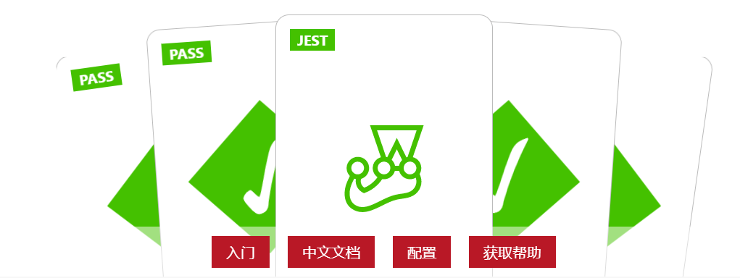
单元测试
单元测试工具：
纯JS代码模块：Jest
页面交互部分：手测
微信云函数部分：云测试

Slide 12
单元测试
Jest
优点：
1、最小配置和设置的开箱即用体验
2、文档齐全，可以快速执行，
3、适配屏幕快照功能，有利于进行单元测试
4、错误提示清晰，容易找出错误

Slide 13
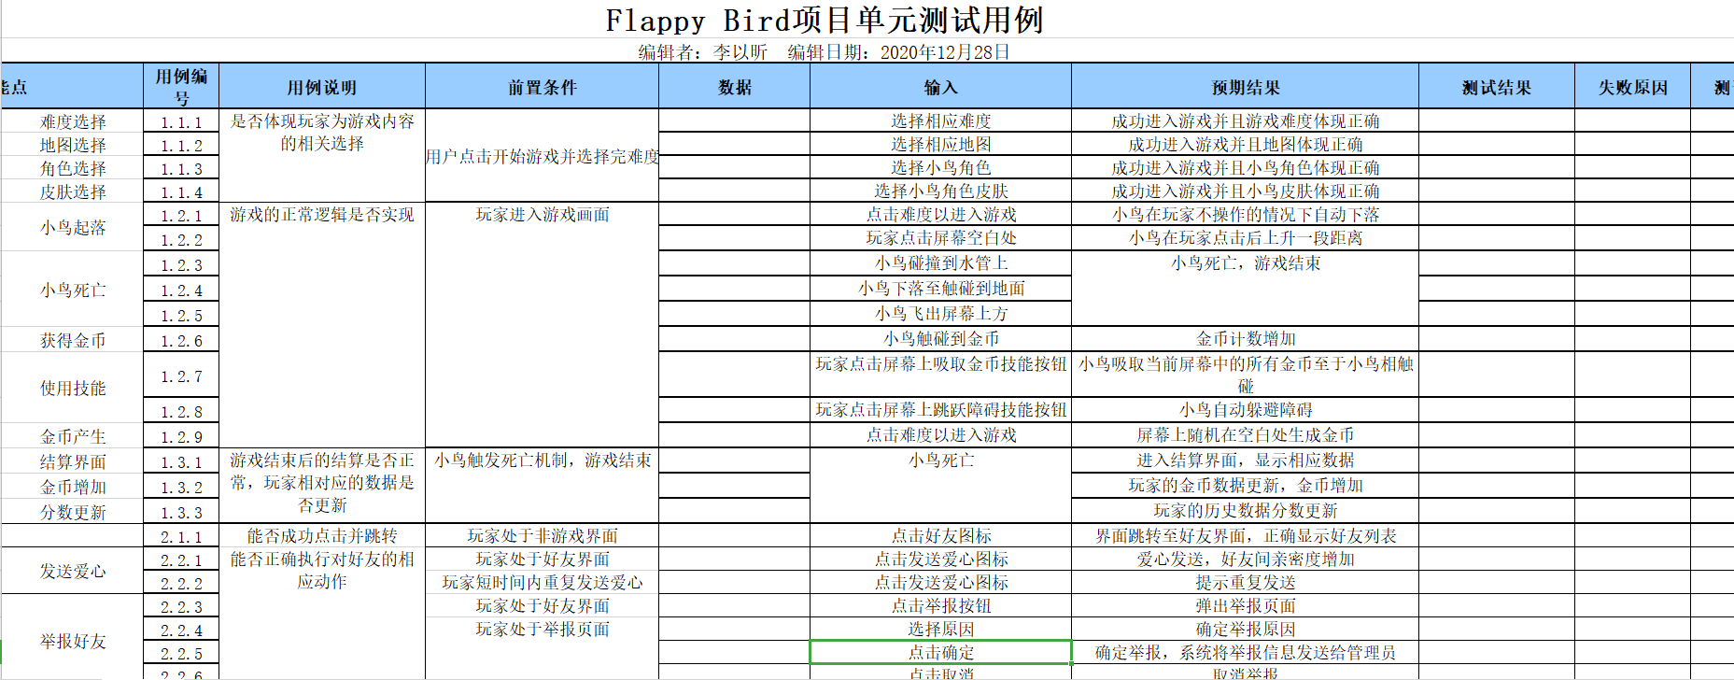
单元测试
页面交互部分：手测 微信云函数部分：云测试

Slide 14
集成测试
集成测试工具：微信开发者工具真机调试
Sources panel：显示当前项目的脚本文件
AppData panel：AppData panel
Storage panel:显示当前项目使用 wx.setStorage 或wx.setStorageSync 后的数据存储情况
Network panel:观察和显示 request 和 socket 的请求情况
Console panel:输入和调试代码，显示错误信息

Slide 15
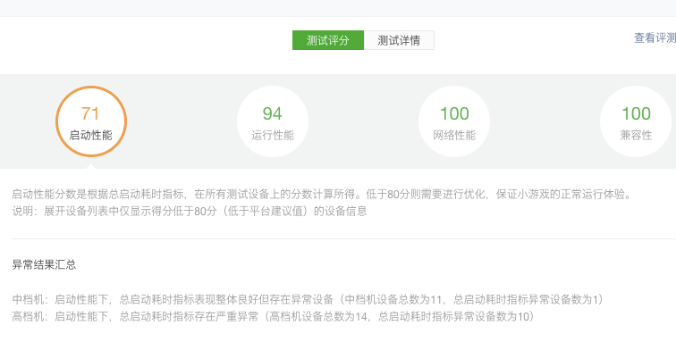
系统测试
系统测试工具：微信小游戏云测试
测试内容：
1、启动阶段性耗时
2、启动耗时分布与设备详情
3、设备启动详情
4、内存概览
5、内存分布
6、运行性能 7、网络性能
8、兼容性

Slide 16
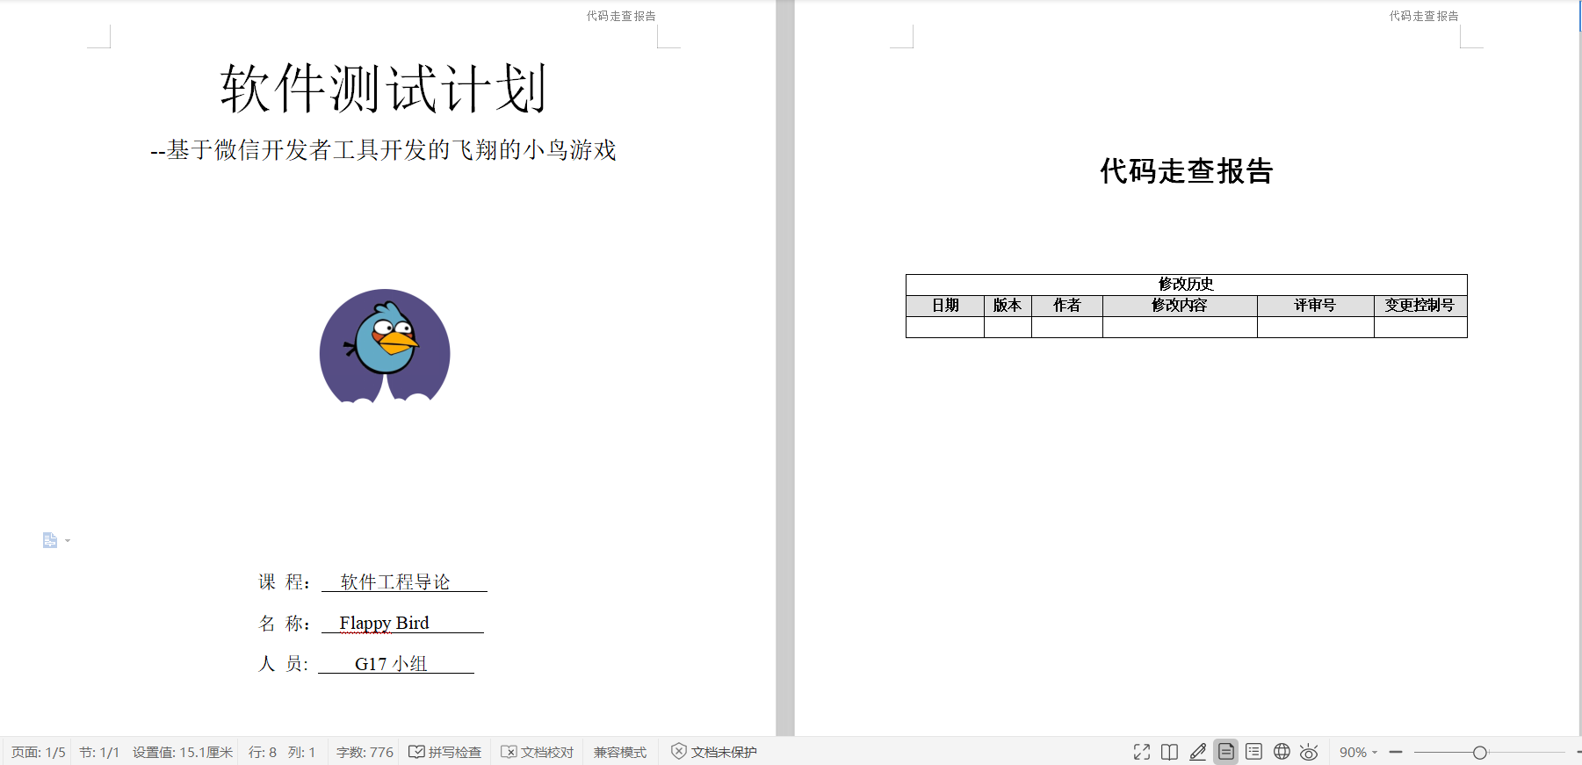
代码走查

Slide 17
第三章
真机演示

Slide 18
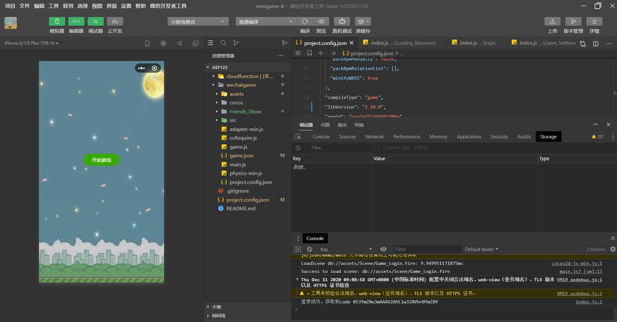
真机演示

Slide 19
第四章
代码清单

Slide 20
代码清单

Slide 21
第五章
项目总结

Slide 22
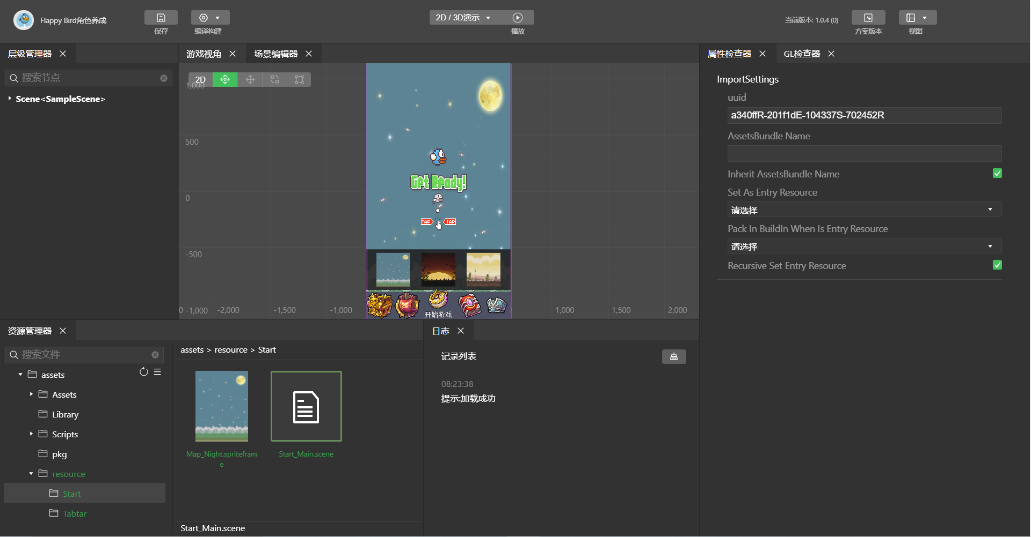
项目的问题
1、
问题：原开发工具，微信开发者工具原生框架Beta的使用文档太少，尤其在js代码部分存在严重缺失，根本无法进行开发工作

Slide 23
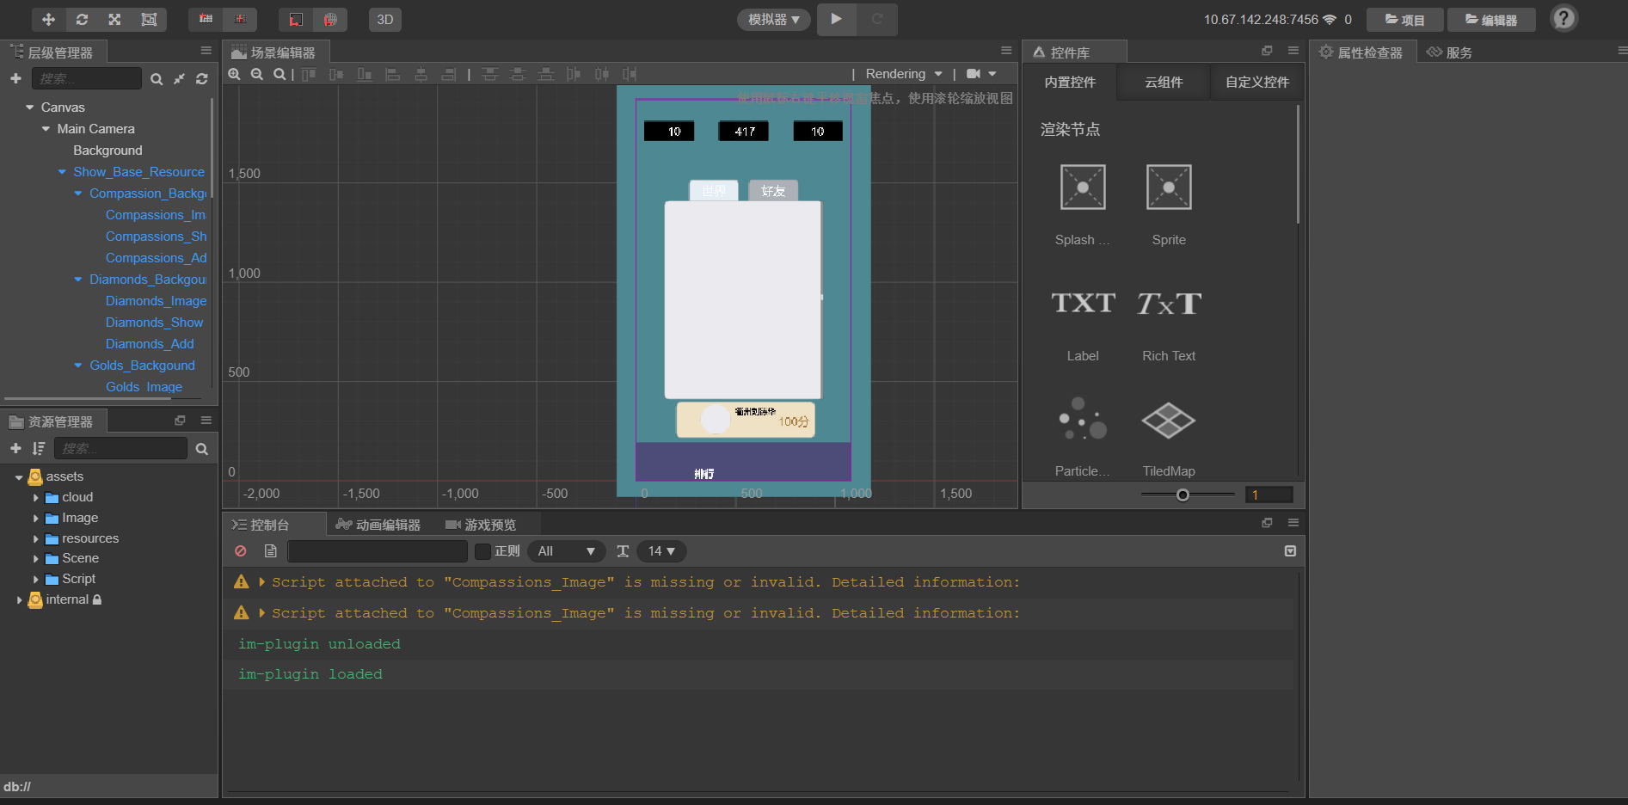
项目的问题
2、
问题：cocos开发引擎和微信小程序的混用提高了学习成本，更增加了大量的开发时间

Slide 24
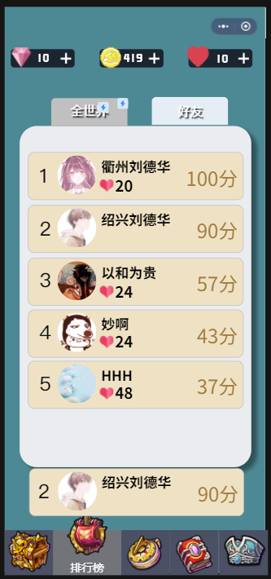
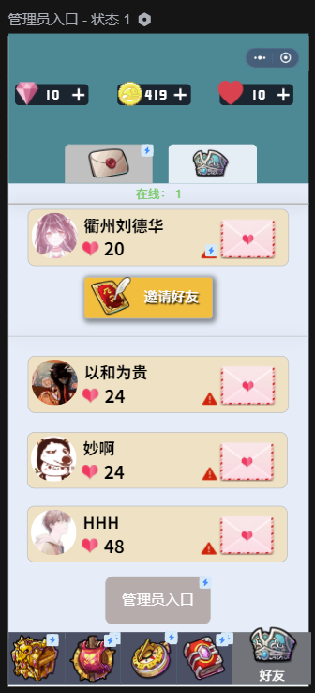
项目的问题
3、
问题：本来认为的小功能，给项目开发带来了大量的苦难
1）好友排行榜和好友功能
2）亲密度
3）体力值

Slide 25
第六章
其他

Slide 26
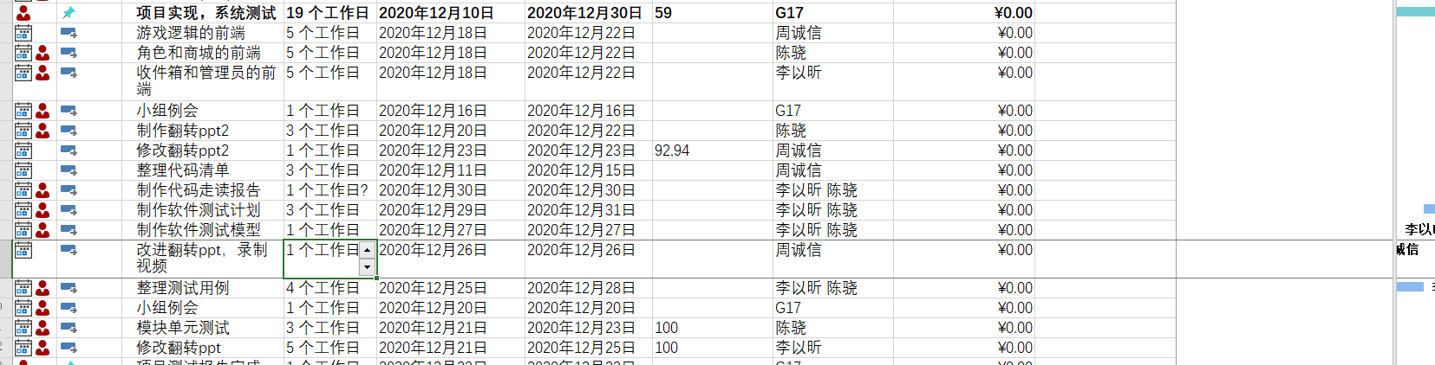
甘特图

Slide 27
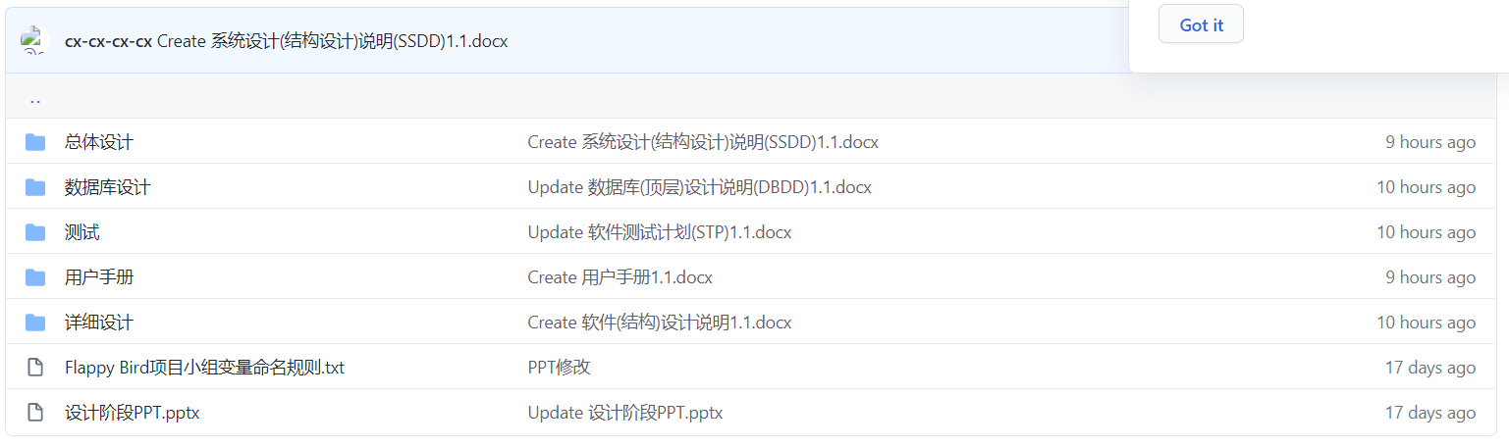
配置管理系统

Slide 28
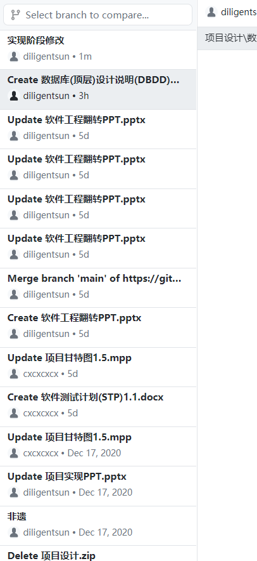
配置管理系统

Slide 29
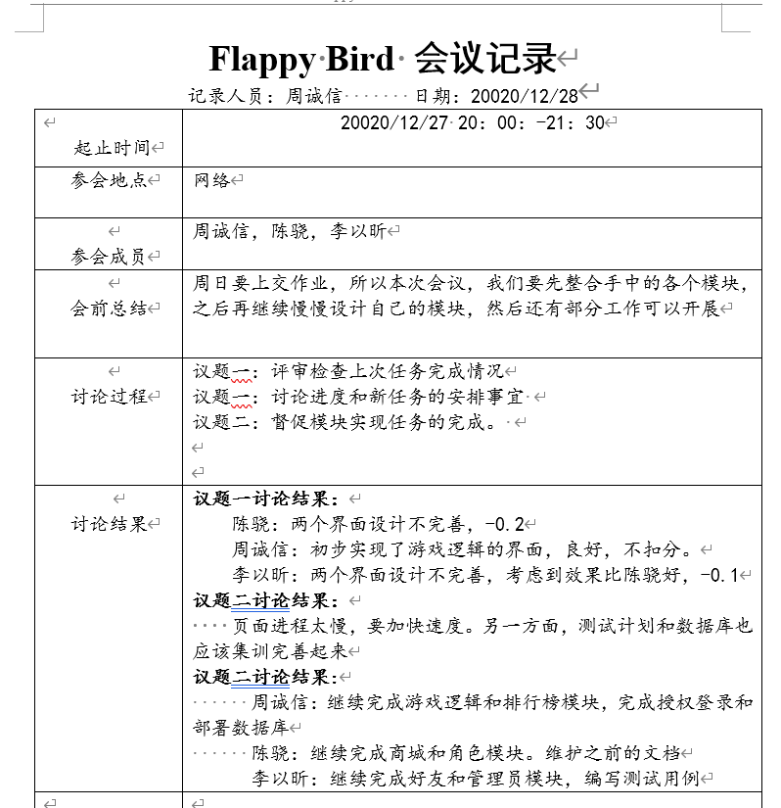
会议记录

Slide 30


小组成员绩效评分
1
2
3
周诚信
陈 骁
李以昕
评分
8.8
评分
9.1
评分
8.9

Slide 31
小组成员绩效评分
周诚信
 | 任务 | 完成情况 | 加减分
第一阶段 | 实现游戏逻辑和排行榜模块 | 良好 | 0
 | 变更游戏开发工具 | 游戏开发遇到了严重问题，之前的可行新研究不充分 | -0.2
第二阶段 | 实现游戏逻辑和排行榜模块 | 良好 | 0
第三阶段 | 实现游戏逻辑和排行榜模块 | 情况乐观，能够指导详细设计部分 | 0
总分 | 8.8

Slide 32
小组成员绩效评分
陈骁
 | 任务 | 完成情况 | 加减分
第一阶段 | 实现商城和角色模块 | 良好 | 0
第二阶段 | 修改项目文档 | 额外任务 | 0.2
 | 实现商城和角色模块 | 完成情况不良好 | -0.1
第三阶段 | 制作测试报告 | 良好 | 0
总分 | 9.1

Slide 33
小组成员绩效评分
李以昕
 | 任务 | 完成情况 | 加减分
第一阶段 | 实现邮箱、好友和管理员功能模块 | 良好 | 0
第二阶段 | 实现商城和角色模块 |  | -0.1
 | 商城和角色等模块的详细设计 | PDL伪码没有设计完成
 |  |  | 0
第三阶段 | 制作测试报告 | 良好 | 0
总分 | 8.9

Slide 34
感谢聆听

Slide 35


点击添加标题
添加标题
点击添加文本信息点击添加文本信息点击添加文本信息
点击添加标题
点击添加标题
点击添加文本信息点击添加文本信息点击添加文本信息
点击添加文本信息点击添加文本信息点击添加文本信息

Slide 36
点击添加标题
1
2
3
点击此处添加您要的内容文字点击此处添加您要的内容文字
点击此处添加您要的内容文字点击此处添加您要的内容文字
点击此处添加您要的内容文字点击此处添加您要的内容文字
[-婷婷]旗舰店https://[-婷婷]
字点击添加文字点击添加
点击添加文字点击添加文字点击添加文字点击添加文字点击添加文字点击添加文字点击添加
点击添加文字点击添加文字点击添加文字点击添加文字点击添加文字点击添加文字点击添加

Slide 37
点击添加标题
77%
20%
29%
添加标题
添加标题
添加标题
点击输入本栏的具体文字，简明扼要的说明分项内容，此为概念图解，请根据您的具体内容酌情修改
点击输入本栏的具体文字，简明扼要的说明分项内容，此为概念图解，请根据您的具体内容酌情修改
点击输入本栏的具体文字，简明扼要的说明分项内容，此为概念图解，请根据您的具体内容酌情修改

Slide 38
第三章
点击添加标题

Slide 39


点击添加标题
第四步
点击添加文本信息点击添加文本信息点击添加文本信息
第三步
点击添加文本信息点击添加文本信息点击添加文本信息
第二步
点击添加文本信息点击添加文本信息点击添加文本信息
第一步
点击添加文本信息点击添加文本信息点击添加文本信息

Slide 40

点击添加标题
点击添加文本信息点击添加文本信息点击添加文本信息
点击添加文本信息点击添加文本信息点击添加文本信息
点击添加文本信息点击添加文本信息点击添加文本信息
点击添加文本信息点击添加文本信息点击添加文本信息

Slide 41


点击添加标题
单击此处添加标题
点击添主题
点击添主题
点击添主题
点击添主题
点击添主题
点击添主题
点击添主题
点击添主题
点击添主题
点击添主题
点击添主题
点击添主题
点击添主题
点击添主题
点击添主题
点击添主题

Slide 42
第四章
点击添加标题

Slide 43

点击添加标题
◎点击添加文本信息点击添加文本信息点击添加文本信点击添加文本
◎点击添加文本信息点击添加文本信息点击添加文本信息
15%
45%
65%
85%
点击添加标题
点击添加标题
点击添加标题
点击添加标题

Slide 44
点击添加标题
单击添加标题文字
单击添加标题文字
单击添加标题文字
单击添加标题文字
单击此处添加段落文字内容
单击此处添加段落文字内容
单击此处添加段落文字内容
单击此处添加段落文字内容
单击此处添加段落文字内容
单击此处添加段落文字内容

Slide 45

点击添加标题
单击添加文字
单击此处添加文字
单击此处添加文字
单击添加文字
单击此处添加文字
单击此处添加文字
单击添加文字
单击此处添加文字
单击此处添加文字
单击添加文字
单击此处添加文字
单击此处添加文字
单击添加文字
单击此处添加文字
单击添加文字
单击此处添加文字

Slide 46
可替换矢量图标

Slide 47
可替换矢量图标

